Slide 1
期末作业
名字：陈儒怡
学号：21851062

Slide 2
名称：十二生肖app
使用语言：swift 4.2

Slide 3
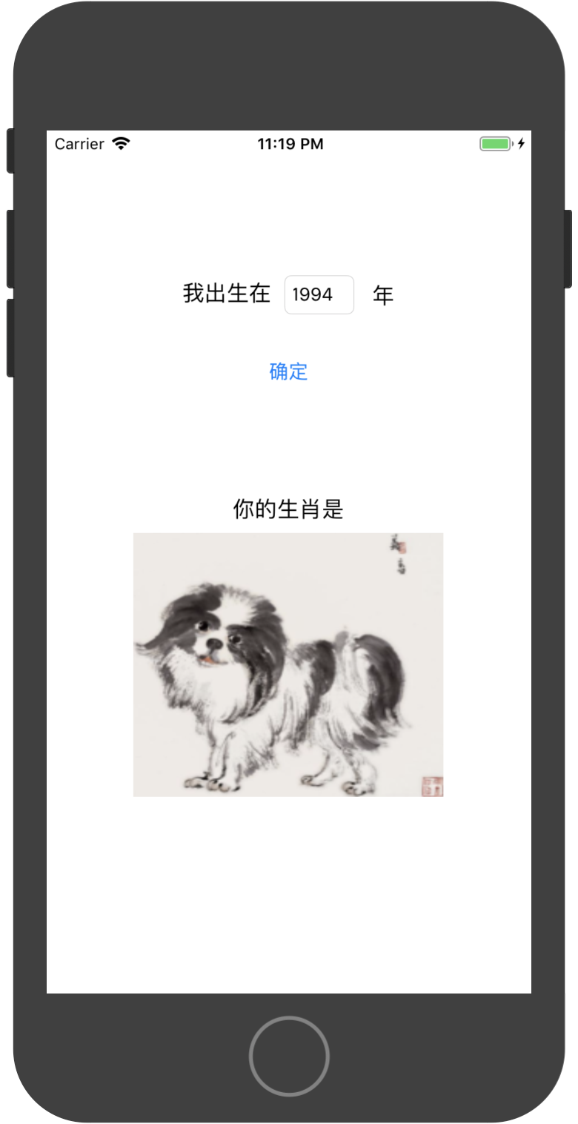
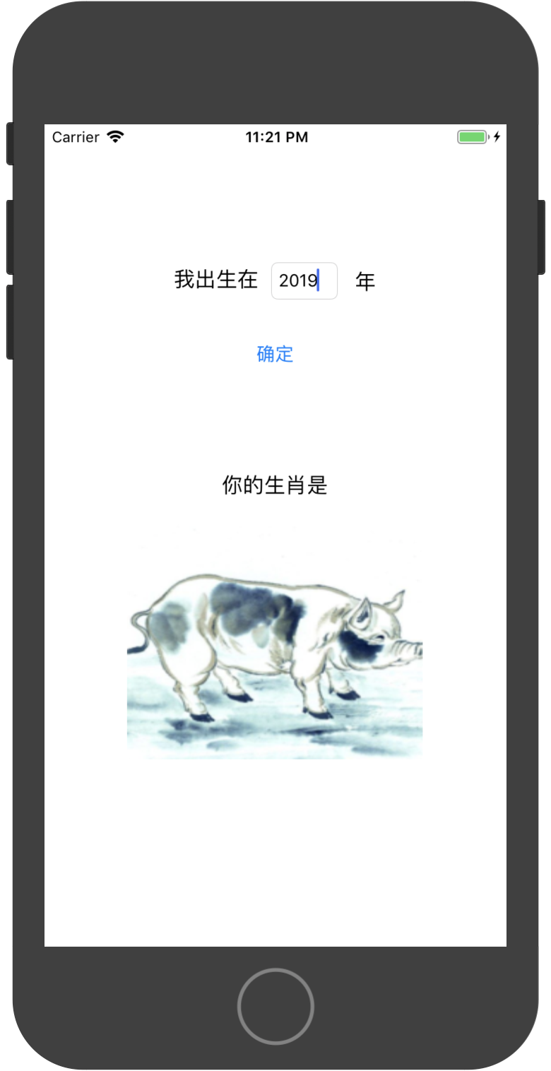
效果图

Slide 4
使用方法
输入出生年份，点击确定，软件会显示出你的生肖图片

